Slide 1




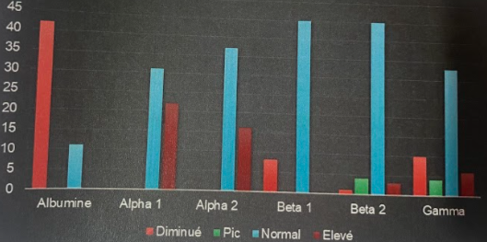
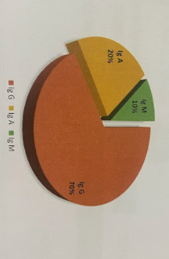
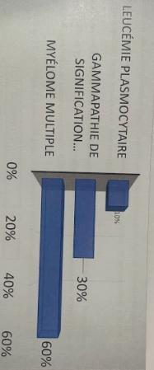
Apport de l’immunofixation des protéines sériques en néphrologie
O.Kallachi,H.meftah,H.mazzouzi,S.Attaf,Y.Bentata,I.Haddiya
Service de néphrologie-dialyse et transplantation rénale ,
CHU mohammed VI , faculté de médecine et de pharmacie ,
Université mohammed premier , OUJDA-MAROC
Introduction
Résultats
L’immunofixation est une technique immunologique qui permet de détecter et d’identifier l’immunoglobuline monoclonale dans le sérum, elle est d’usage fréquent en néphrologie.
L’objectif de ce travail était de décrire les indications et l’apport diagnostique des immunofixations dans notre pratique.
53 cas de patients étaient colligés. L’age moyen était de 58 +/-22 ans avec des extremes entre 40-80 ans, avec un sexe-ratio H/F de 2,3.
Les indications étaient dominées par un syndrome anémique, un syndrome tumoral et une insuffisance rénale sévère.
Parmi les électrophorèses réalisées on avait noté ; 60% des pics dans la zone des gammaglobulines,40% dans la zone Béta globulins avec une répartition des isotypes selon l’ordre suivant : 70% IgG, 20% IgA ,10% IgM,70% de chaines lambda et 30% de chaine kappa avec un rapport Kappa/lambda de 0,49.
Dans les 10 cas de gammapathies monoclonales , 6 étaient cas de myélome multiple (60%), 3 cas des gammapathies de signification indéterminées (30%) , et un cas de leucémie à plasmocyte (10%).
Dans 70% l’immunofixation était négatives et n’a pas révélé de pathologie hématologique particulières.
Patients et méthodes :
Étude rétrospective descriptive incluant les paramètres démographiques, cliniques, biologiques et radiologiques des patients ayant bénéficié d’une immunofixation des protéine sériques au sein du service de néphrologie du centre hospitalier universitaire Mohammed VI d’Oujda sur une période d’un an (2021-2022). .
Discussion et Conclusion
L’incidence des gammapathies monoclonales est en croissance progressive ,ceci incite à effectuer un dépistage plus larges notamment chez les patients à risque (sujet agés, ceux présentant des comorbidités…)
Références
1-Oudart JB, Maquart FX, Ramont L.Recommendations for the management of monoclonal gammapathies
in biochemistry.Annales de biologie clinique,mai 2012;70(3):251-61
2-Beauvillain C,Jeannin P,Renier G,Chevailler A.Immunoglobulines monoclonales : méthodes diagnostiques en 2011.Revue Francophone des Laboratoires.Juin 2011;2011(433):55-62
3-Gressin R.Diagnostic et nosologie des lymphomes au sein des hémopathies.Médecine Nucléaire.aout 2009;33(8)482-5
4-Kyle RA,Rajkumar SV . Epidemiology of the plasma-cell disorders.Best Pratice and Research Clinical Haematology . Déc 2007;20(4):637-64
Figure1 : Répartition des profils des différentes fractions de l’EPS
Figure 2 : Répartition des immunoglobulines
Figure 3 : Répartition des gammapathies monoclonales chez les patients avec IF positive

